Slide 1
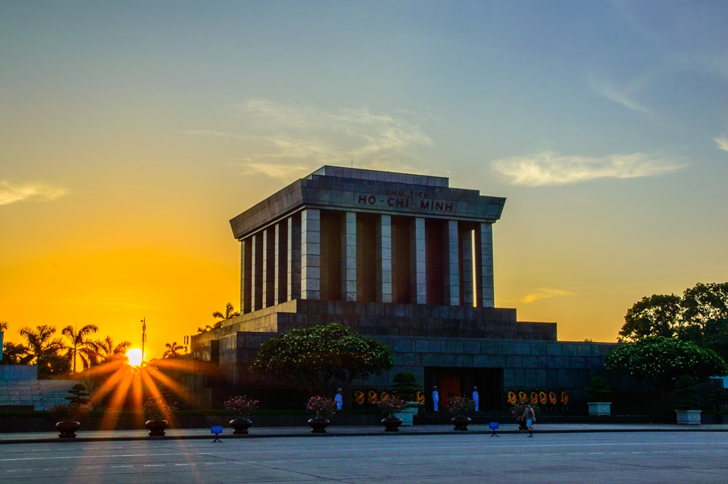
Bài thơ: Viếng lăng Bác Tác giả: Viễn Phương

Slide 2
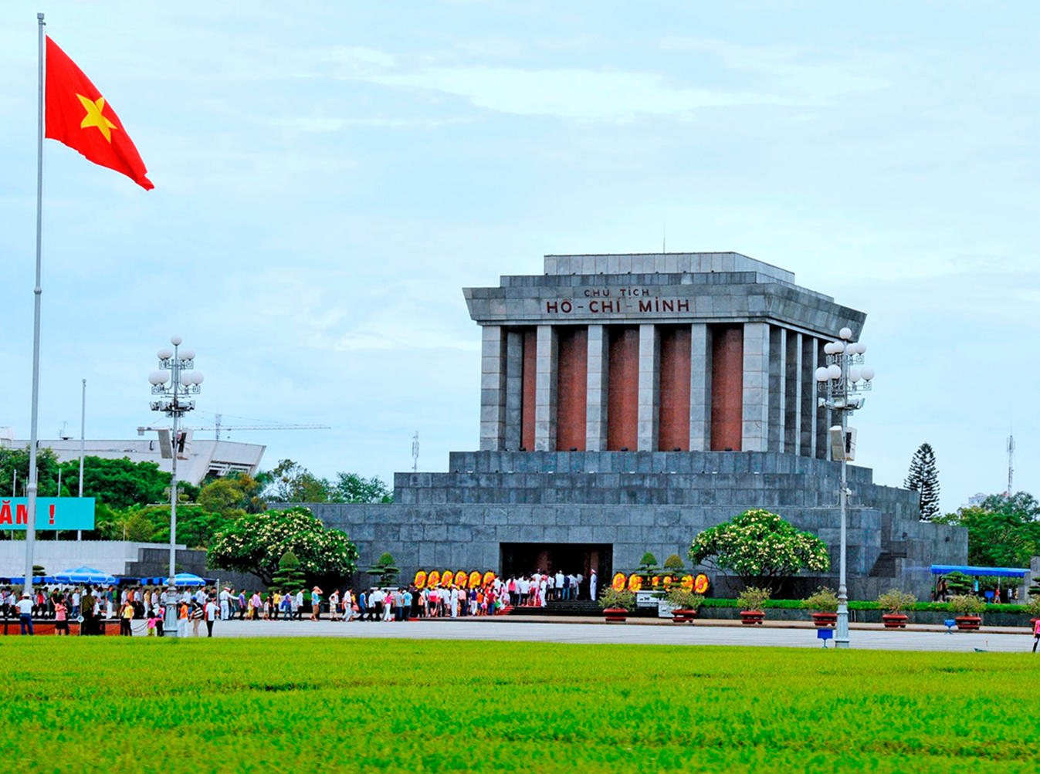
Con ở miền Nam ra thăm lăng Bác
Đã thấy trong sương hàng tre bát ngát

Slide 3
Ôi! Hàng tre xanh xanh Việt Nam Bão táp mưa sa, đứng thẳng hàng.

Slide 4
Ngày ngày mặt trời đi qua trên lăng Thấy một mặt trời trong lăng rất đỏ Ngày ngày dòng người đi trong thương nhớ Kết tràng hoa dâng bảy mươi chín mùa xuân.

Slide 5
Bác nằm trong giấc ngủ bình yên Giữa một vầng trăng sáng dịu hiền Vẫn biết trời xanh là mãi mãi Mà sao nghe nhói ở trong tim.

Slide 6
Mai về miền Nam thương trào nước mắt Muốn làm con chim hót quanh lăng Bác Muốn làm đoá hoa toả hương đâu đây Muốn làm cây tre trung hiếu chốn này.

